Slide 1



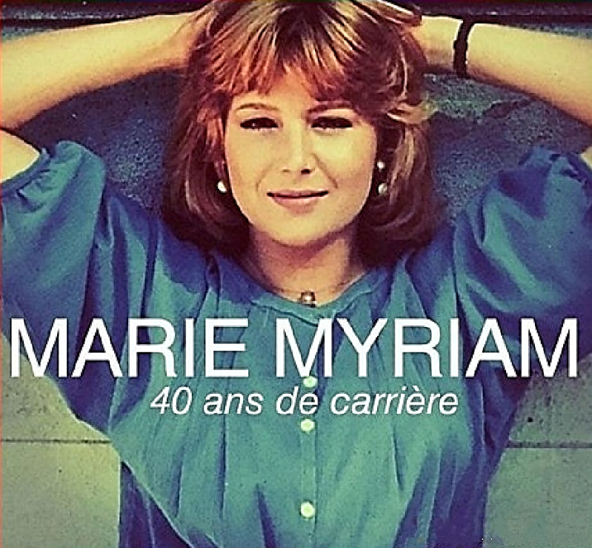




Slide 2


01. L'oiseau et l'enfant
02. Sentimentale
03. Un homme libre
04. Il nous disait Marie
05. Toda Menina Baiana
06. Soleil amigo
07. Lanca Perfume
08. La plus belle chanson d'amour
09. C'est câlin câline
10. Qu'est-ce que t'as qui va pas ?
11. Bonne chance quand même
12. La vie à deux
13. Vouloir
14. C'est normal
15. L'amour a planté ses sagaies
16. Mots doux mots fous
17. Comme ces anges
18. Nostalgia
19. Love Will Keep Us Together
20. For Me formidable

Slide 3

















































